Slide 1
Opakovanie:
Lineárny napájací zdroj
Transformátor, transformátorový pomer
Usmerňovač – jednocestný, dvojcestný
Filter
Stabilizátor
Zdroj PC, napäťové úrovne farebných vodičov
Základné logické funkcie
Kontaktová realizácia logických funkcií
Základné logické členy
Kombinačné a sekvenčné logické obvody
Realizácia logických funkcií
Preklápacie obvody – astabilný, monostabilný, bistabilný
RS preklápací obvod
JK preklápací obvod
D preklápací obvod
Rozdelenie registrov
Synchrónny a asynchrónny čítač
Zosilňovač, zaťažovacia priamka tranzistora, pracovný bod tranzistora
Rozdelenie zosilňovačov
Ideálny operačný zosilňovač
NF zosilňovač
Výkonové NF zosilňovače
Testy:
Opakovanie 1. ročník:
Zdroje
Číslicová technika
Zosilňovače

Slide 2
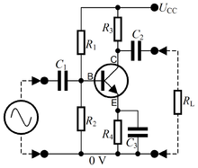
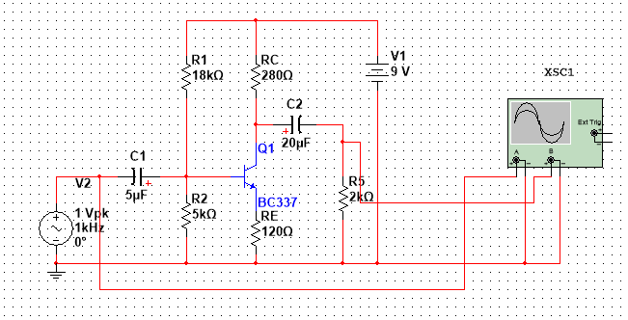
Zadanie:
Navrhni pomocou Multisimu nízkofrekvenčný zosilňovač s tranzistorom NPN BC337, keď sú zadané parametre:
Ucc=9V, R1=18kΩ, R2=5k Ω, Rc=280 Ω, Re=120 Ω, C1=5uF (vstup), C2=20uF (výstup)
Rz=2k Ω, Uvst=1V str.
V multisime pripoj osciloskop a urči napäťové zosilnenie.
Pomocou kontaktnej plochy a osciloskopu over svoje zapojenie a napäťové zosilnenie.

Slide 3
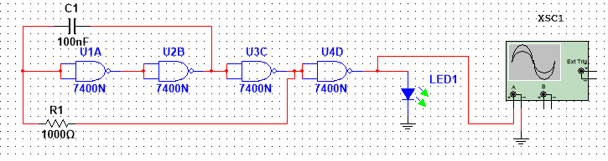
Zadanie:
Vytvor astabilný klopný obvod pomocou MH7400 . Osciloskopom urči frekvenciu kmitania a porovnaj s výpočtom.

Slide 4
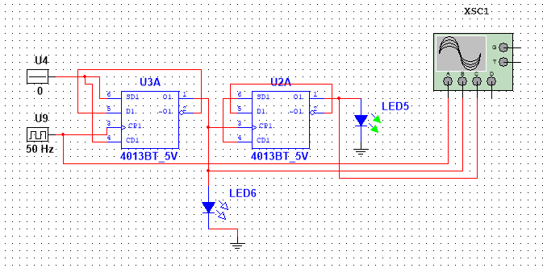
Zadanie:
Vytvorte 3 bitový asynchrónny čítač s frekvenciou 50 Hz pomocou klopných obvodov CMOS 4013BT_5V. Priebeh overte osciloskopom. Po overení v Multisime skontrolujte prakticky.

